Slide 1

Kumpulan Aktivitas Pendukung Sesi Training
Bikin training kamu impactful, seru dan ga ngebosenin (bagian 1).

Slide 2

🧩 1. Role-Playing Scenarios
🎯 Tujuan
Melatih komunikasi, problem-solving, decision making, dan empati dalam situasi kerja.
⏱ Durasi
10–20 menit per skenario.
👥 Peserta
2–6 orang per kelompok.
🧰 Alat
Skenario tertulis (opsional).
🧭 Langkah-langkah
Fasilitator membagi peserta ke dalam kelompok kecil.
Berikan skenario kerja—misalnya menghadapi klien marah, konflik internal tim, atau negosiasi.
Tentukan peran (A sebagai supervisor, B sebagai staf, dll.).
Peserta memainkan skenario selama 3–5 menit.
Fasilitator atau kelompok lain menjadi observer.
Setelah roleplay selesai, lakukan debrief singkat.
Notes:
💡 Refleksi
Apa keputusan penting yang kamu buat?
Apa perilaku efektif yang muncul?
Apa yang akan kamu lakukan berbeda jika situasi nyata?

Slide 3
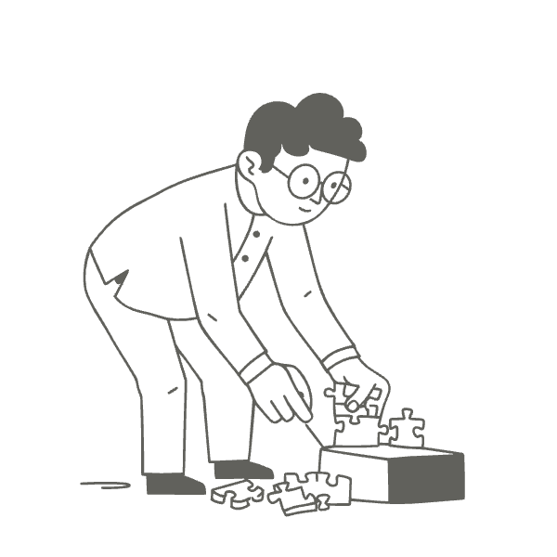
🧩 2. Group Problem-Solving
🎯 Tujuan
Membangun kemampuan kolaborasi, analisis masalah, dan strategi tim.
⏱ Durasi
20–30 menit
01
02
🧭 Langkah-langkah
Kelompok mendiskusikan penyebab utama masalah.
Berikan kasus/problem (misal: keterlambatan proyek, proses kerja tidak efisien).
03
04
Mereka membuat alternatif solusi dalam waktu terbatas.
Presentasikan solusi ke kelompok besar.
Notes:
💡 Refleksi
Bagaimana proses tim dalam menemukan solusi?
Siapa yang memimpin natural?
Hambatan apa yang muncul?

Slide 4




🧩 3. Team Building Games
🎯 Tujuan
Contoh
Menguatkan kepercayaan, koordinasi, dan komunikasi.
Human Knot
Tower Building
Blindfold Navigator
🧭 Langkah singkat
Fasilitator menjelaskan aturan sederhana.
Berikan tantangan tim (misal membangun menara dari kertas).
Tim mencoba menyelesaikan tantangan.
Lakukan evaluasi proses kerja sama.
Notes:
💡 Refleksi
Apa hal menarik yang kamu pelajari dari orang lain?
Bagaimana aktivitas ini membantu mencairkan suasana?

Slide 5


🧩 4. Group Presentations
🎯 Tujuan
Melatih komunikasi, leadership, dan kemampuan menyampaikan ide.
🧭 Langkah-langkah
1
Bagi peserta dalam kelompok 3–5 orang.
2
Setiap kelompok mendapat topik berbeda.
3
Mereka menyiapkan presentasi 5 menit.
4
Kelompok lain memberikan pertanyaan.

Slide 6

🧩 5. Brainstorming Sessions
🎯 Tujuan
🧭 Langkah-langkah
Menghasilkan banyak ide dalam waktu singkat.
1
Tulis masalah di papan.
2
Peserta melemparkan ide tanpa kritik (rule: no judging).
3
Fasilitator mengelompokkan ide-ide serupa.
4
Tim memilih 3 ide terbaik untuk dieksekusi.

Slide 7




🧩 6. Collaborative Projects
🎯 Tujuan
Melatih delegasi tugas, kolaborasi lintas fungsi, dan manajemen proyek mini.
🧭 Langkah-langkah
Kelompok membagi tugas
Berikan proyek
Sesuai kekuatan masing-masing.
Misal: membuat poster kampanye, simulasi produk, SOP mini.
Presentasikan hasilnya
Jalankan proyek
Dalam waktu tertentu.

Slide 8
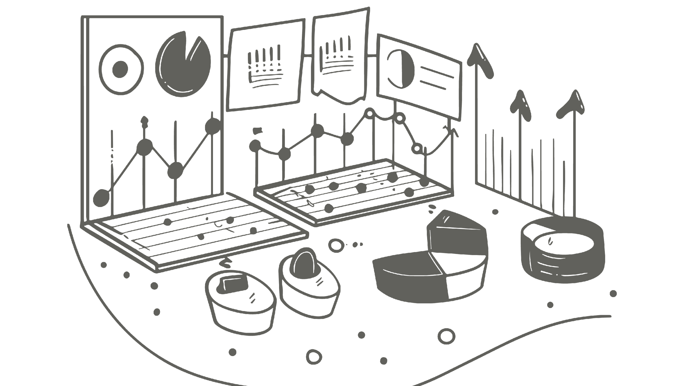
🧩 7. Case Study Analysis
🔎 Langkah-langkah
Fasilitator memberikan kasus real atau hipotetis.
Kelompok membaca kasus dan mengidentifikasi masalah inti.
Kelompok mengusulkan solusi dan risiko.
Presentasi dan diskusi antar kelompok.

Slide 9

🧩 8. Team Building Exercises
Contoh: Escape Room, Ropes Course, Outdoor Challenge
💡 Struktur umum
Tujuan: Koordinasi, kepercayaan, decision making di bawah tekanan.
Briefing
1
Aturan + tujuan.
Aktivitas
2
Pemecahan puzzle/halangan.
Debrief
3
Apa pelajaran teamwork hari ini?

Slide 10




9. Group Discussions
🧩
Langkah
Fasilitator memberikan topik atau pernyataan pemantik.
Peserta berbagi pendapat secara bergantian.
Fasilitator merangkum insight.

Slide 11
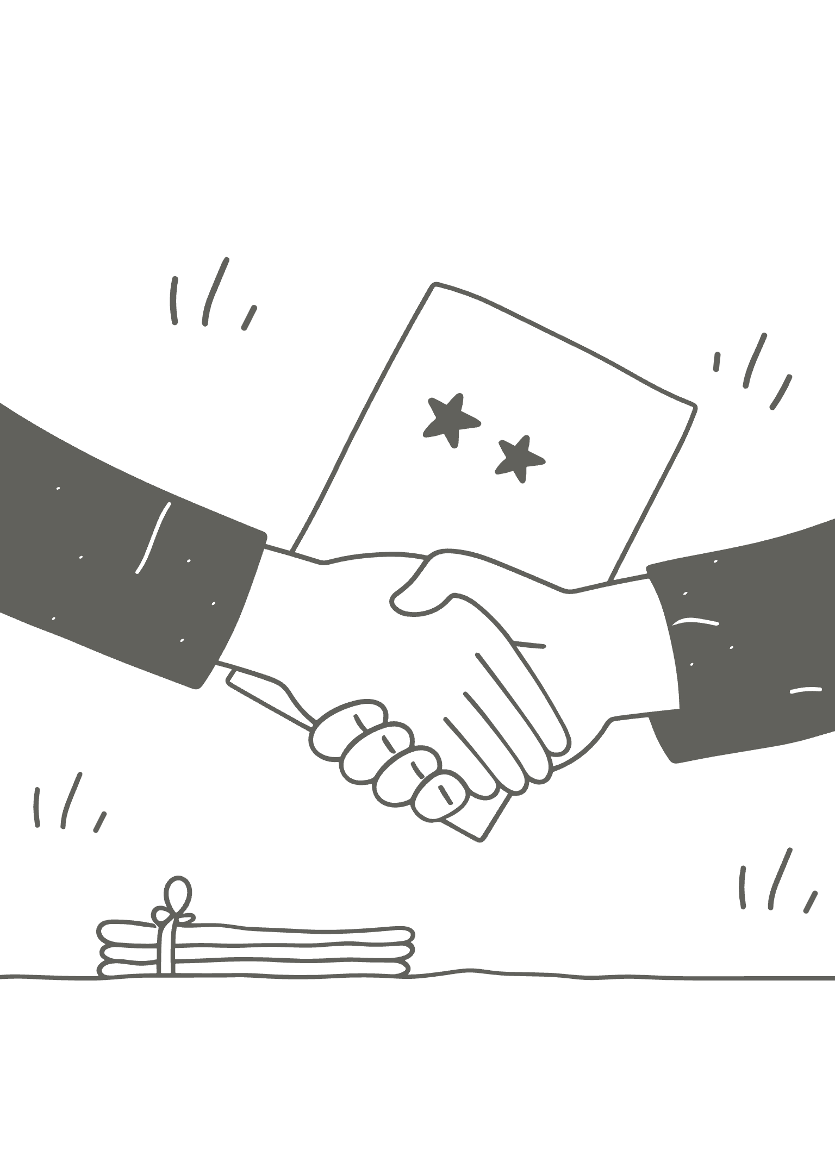
🧩 10. Mock Negotiations
Langkah
01
02
Tentukan skenario negosiasi (gaji, vendor, timeline proyek).
Peran A dan B dinegosiasikan selama 5 menit.
03
Observer mencatat teknik komunikasi efektif.

Slide 12


🧩 11. Icebreaker Activities
🎯 Tujuan
⏱ Durasi
Menghangatkan suasana, meningkatkan energi, dan membuat peserta lebih nyaman.
3–7 menit
🧭 Langkah-langkah
Pilih icebreaking ringan (contoh: Two Truths & One Lie, Speed Introduction).
Peserta melakukan aktivitas secara cepat.
Tutup dengan komentar positif atau insight singkat.
Fasilitator memberi instruksi sederhana dan memberi contoh.

Slide 13


🧩 12. Communication Exercises
🎯 Tujuan
Melatih kejelasan instruksi, active listening, dan komunikasi dua arah.
🧭 Langkah-langkah
Pilih aktivitas (misal: menggambar berdasarkan instruksi, pesan berantai).
Beri aturan bahwa peserta tidak boleh menunjukkan gambar atau objek.
Peserta A memberi instruksi → Peserta B mengeksekusi.
Bandingkan hasilnya.
Notes:
💡 Refleksi
Apakah instruksi kamu jelas?
Bagaimana noise/ gangguan memengaruhi komunikasi?

Slide 14

🧩 13. Leadership Challenges
🎯 Tujuan
Melatih pengambilan keputusan, memberi arahan, dan kepemimpinan situasional.
🧭 Langkah-langkah
Fasilitator memberi tugas yang butuh pemimpin (misal: menyusun strategi dalam 3 menit).
Tim memilih atau menunjuk leader.
Leader memandu tim dalam menyelesaikan tugas.
Fasilitator mengamati gaya kepemimpinan.
Notes:
💡 Refleksi
Strategi apa yang dipilih leader?
Apakah anggota merasa terlibat?

Slide 15

🧩 14. Diversity & Inclusion Activities
🎯 Tujuan
🧭 Langkah-langkah
Membangun kesadaran perbedaan, empati, dan komunikasi inklusif.
1
2
Fasilitator memberikan situasi terkait keberagaman (budaya, gaya kerja, perspektif).
Peserta berbagi pengalaman atau menanggapi skenario.
3
Kelompok merumuskan cara bersikap inklusif di tempat kerja.
Notes:
💡 Refleksi
Apa bias yang sering muncul tanpa disadari?
Bagaimana perbedaan dapat memperkuat tim?

Slide 16

🧩 15. Time Management Exercises
🎯 Tujuan
Melatih prioritas, deadline, dan efisiensi.
🧭 Langkah-langkah
Berikan daftar tugas fiktif dengan waktu terbatas.
Peserta mengurutkan prioritas A–B–C.
Mereka berdiskusi dan memutuskan strategi waktu.
Fasilitator menutup dengan tips time management.
Notes:
💡 Refleksi
Tugas mana yang paling penting?
Apakah keputusan diambil cepat atau lambat?

Slide 17


🧩 16. Strength-Finding Activities
🎯 Tujuan
Mengenali kekuatan individu & tim.
🧭 Langkah-langkah
1
Peserta menuliskan 3 kekuatan mereka.
2
Tukar kertas dengan teman sebelah dan tambahkan 1 kekuatan yang kamu lihat.
3
Kelompok merangkum kekuatan dominan tim.
Notes:
💡 Refleksi
Kekuatan apa yang paling membantu tim selama training?
Apa peran ideal kamu?

Slide 18

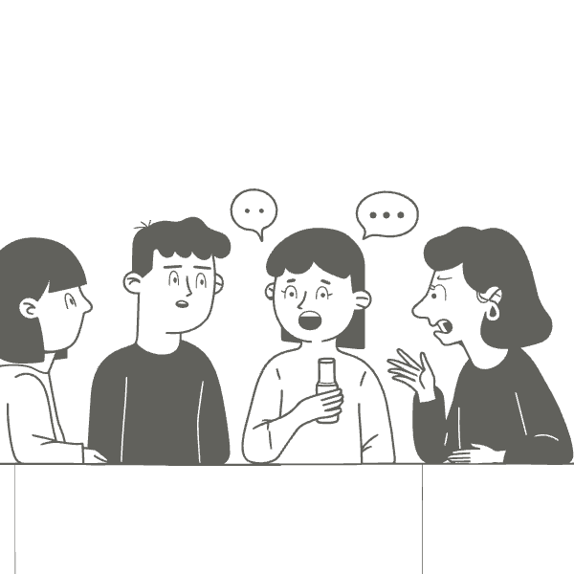
🧩 17. Icebreaker Discussions
🎯 Tujuan
🧭 Langkah-langkah
Mengaktifkan peserta tanpa aktivitas fisik.
Beri pertanyaan ringan:
"Apa tantangan kerja minggu ini?"
"Apa satu hal yang kamu syukuri hari ini?"
Diskusi 1 menit antar pasangan.
2–3 peserta sharing ke kelompok besar.
Notes:
💡 Refleksi
Bagaimana perspektif orang lain memperkaya pemahamanmu?

Slide 19



🧩 18. Trust-Building Games
🎯 Tujuan
Contoh
Membentuk rasa aman dan saling percaya.
Trust Fall (versi aman: duduk & ditahan tim)
Blind Walk
🧭 Langkah-langkah
Tentukan aktivitas aman (hindari risiko).
Pasangan A menutup mata, B membimbing hanya lewat suara.
Ganti peran.
Notes:
💡 Refleksi
Bagaimana rasanya menyerahkan kontrol pada orang lain?
Apa kondisi yang menciptakan trust?

Slide 20
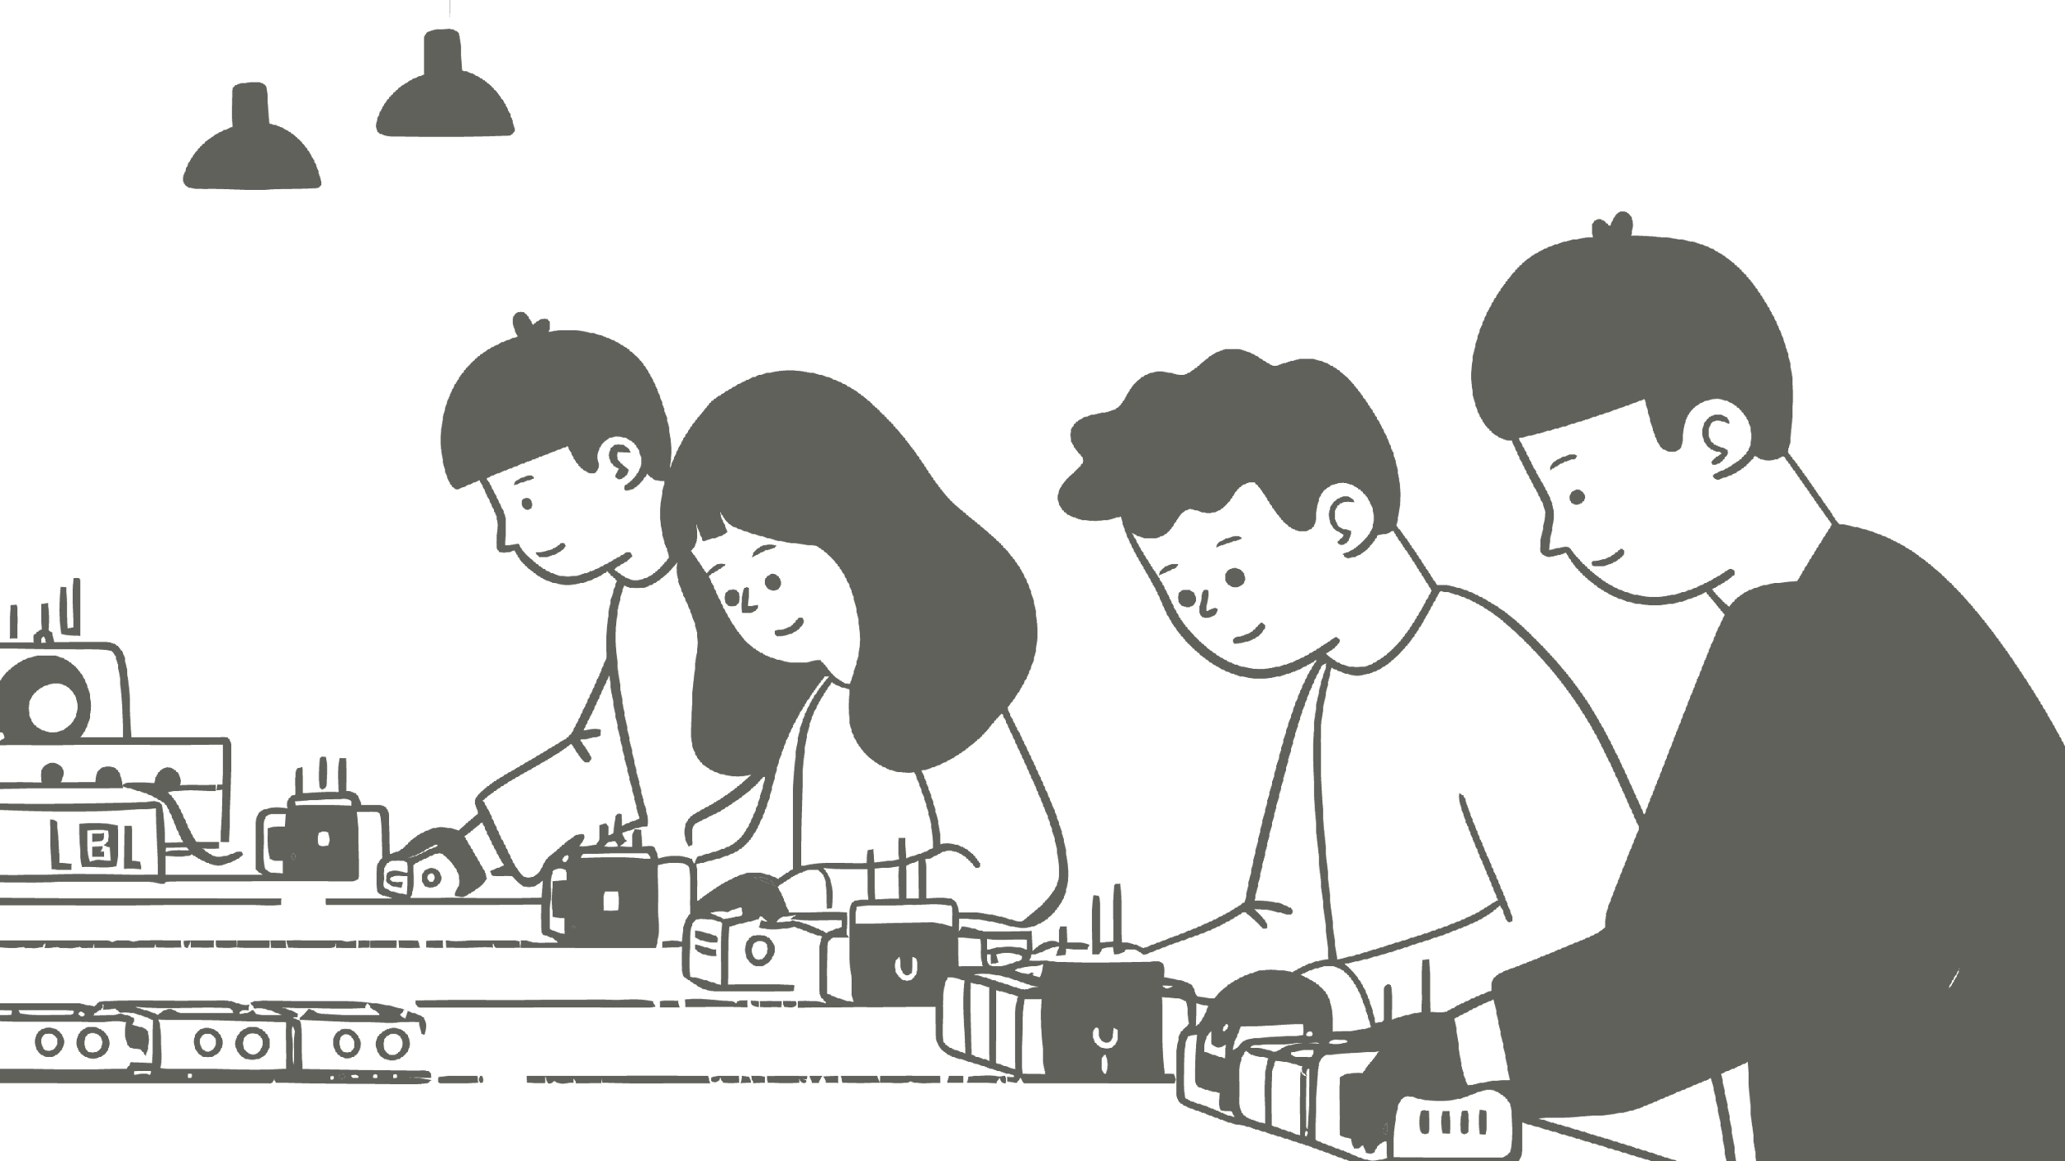
🧩 19. Collaborative Problem Solving
🎯 Tujuan
Melatih kolaborasi logis dan analitis.
🧭 Langkah-langkah
Berikan puzzle atau kasus (misal: aktivitas prioritas, simulasi aset).
Anggota tim menyumbang insight masing-masing.
Tim mencapai keputusan final dan mempresentasikannya.
Notes:
💡 Refleksi
Apakah semua anggota berkontribusi?
Bagaimana tim mencapai keputusan final?

